Slide 1
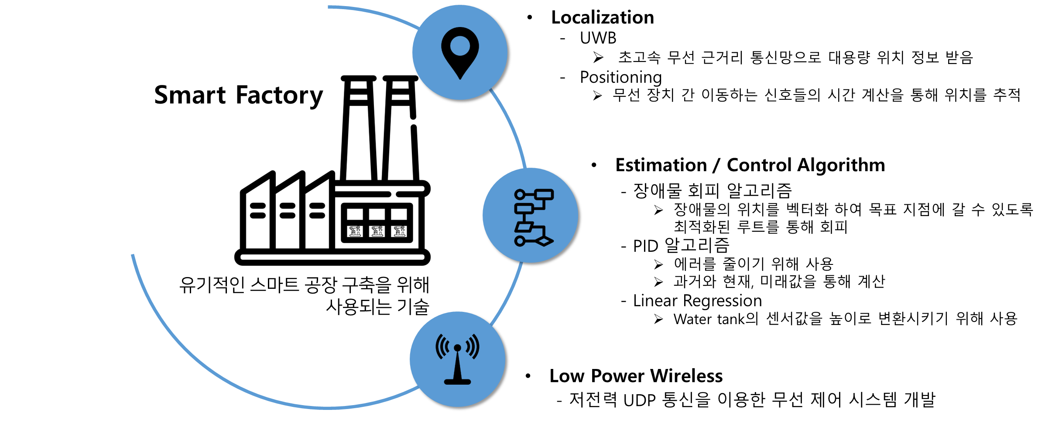
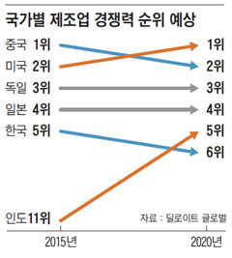
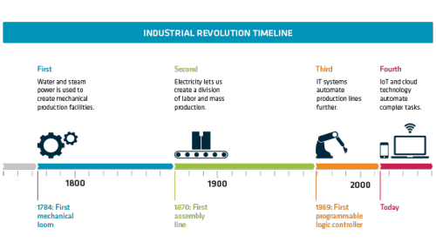
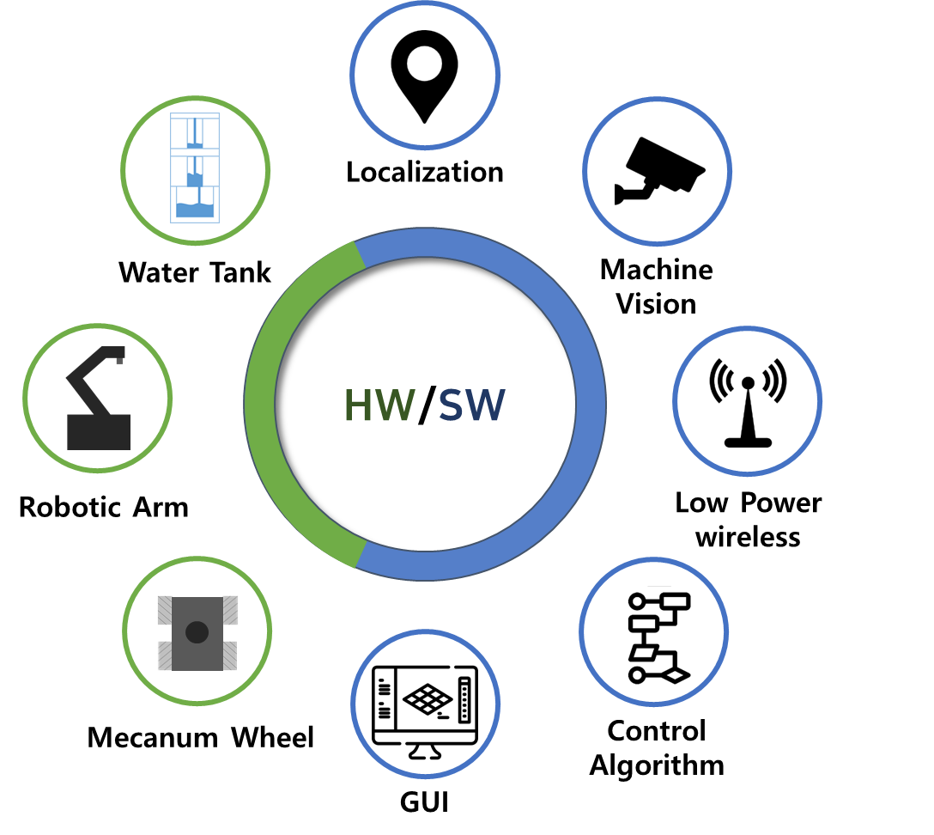
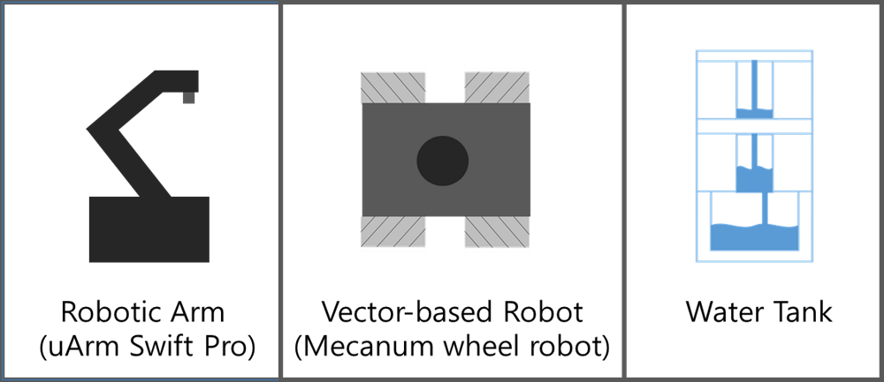
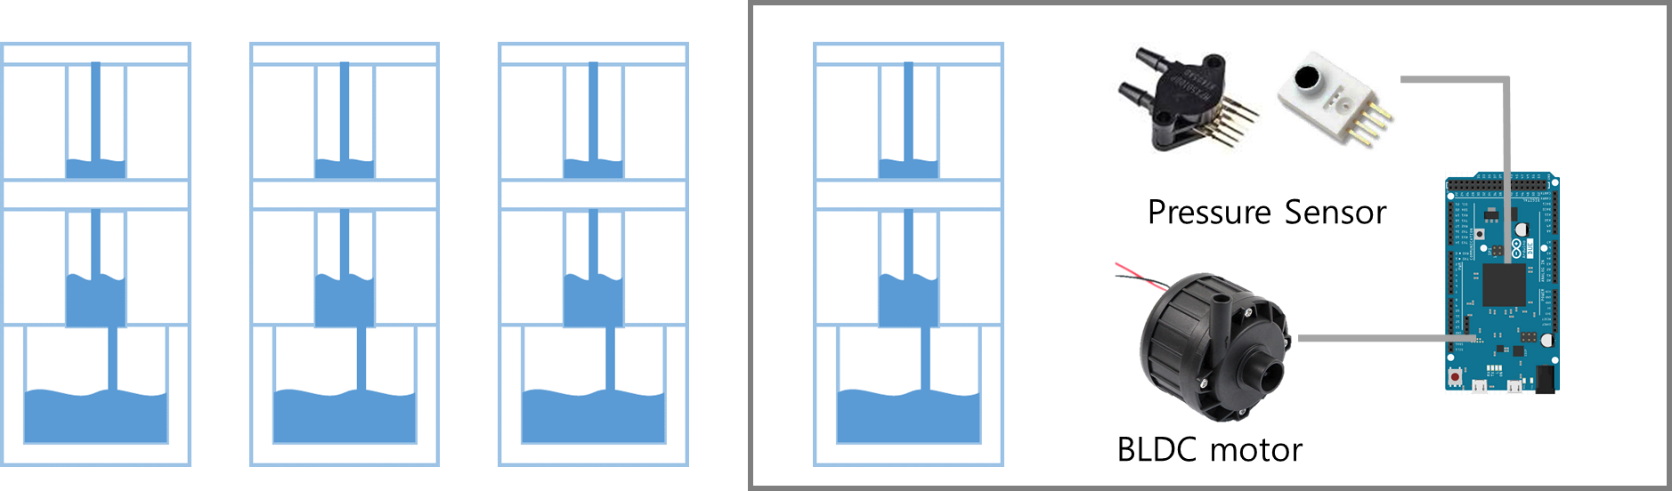

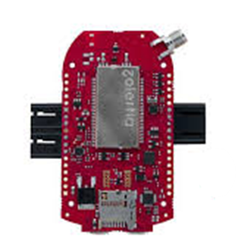


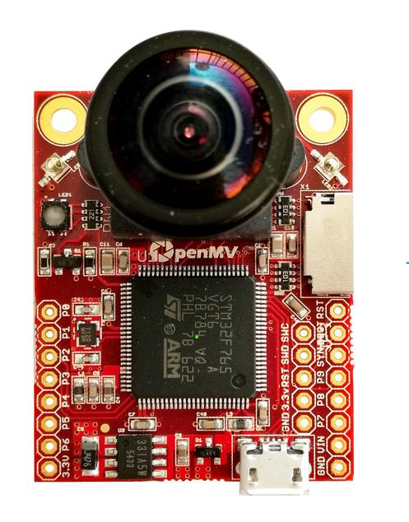

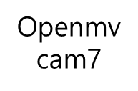
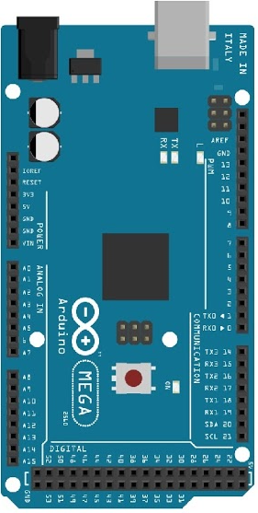

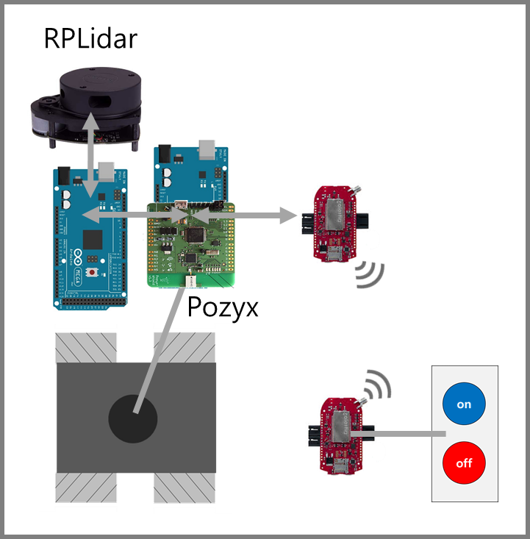

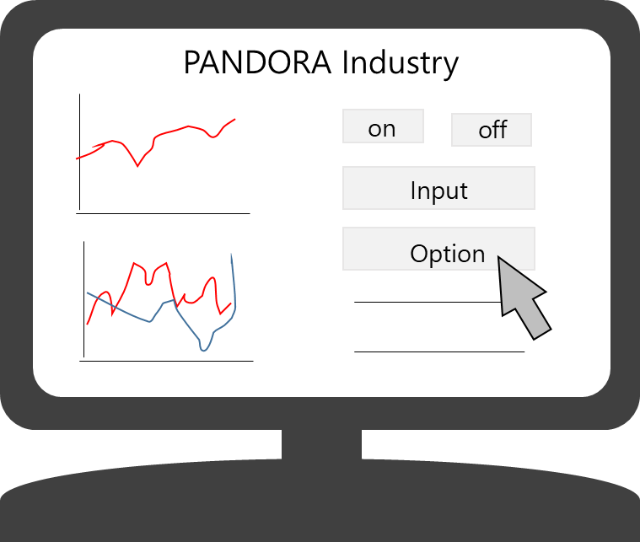
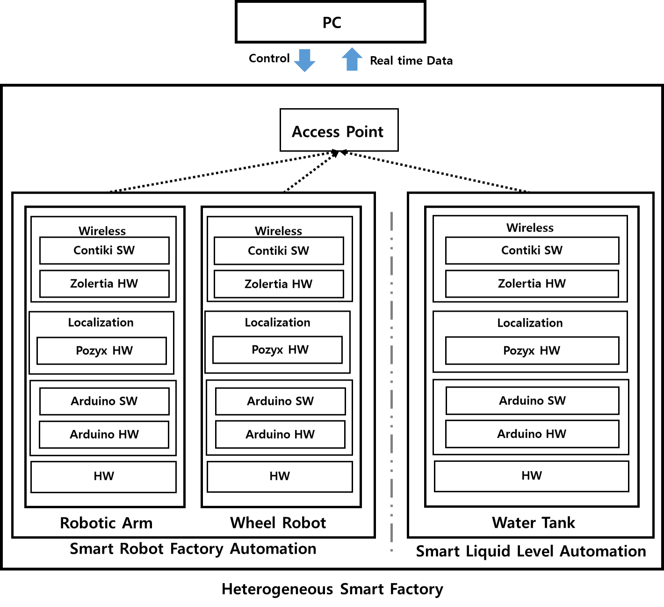
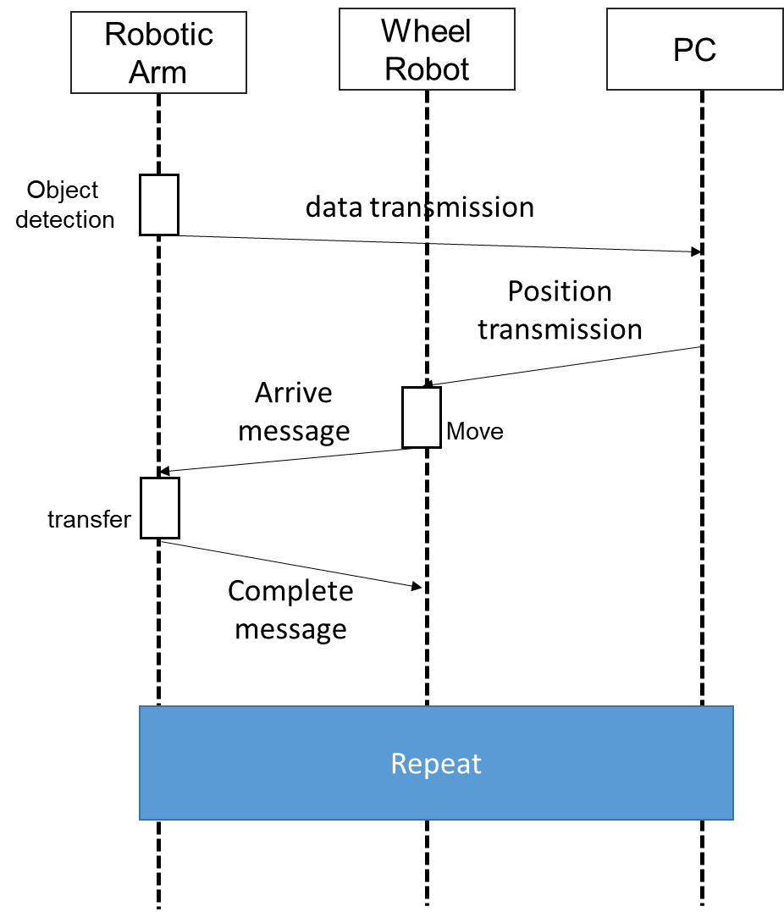
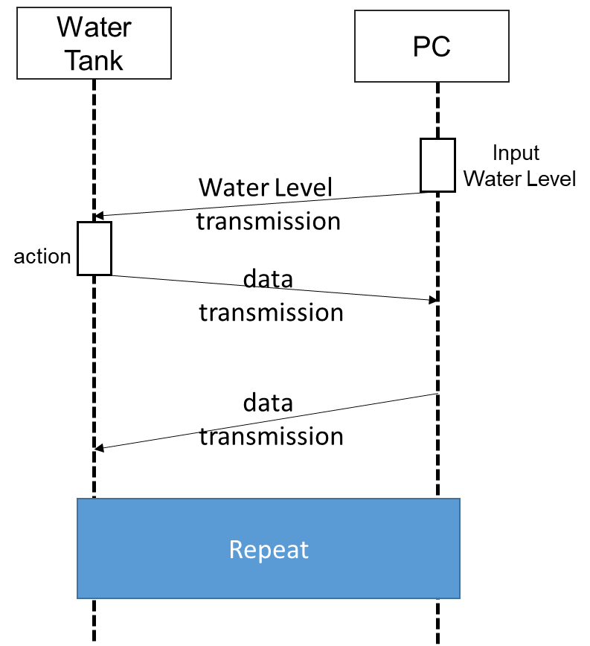

Dancing with Swarms for Future Factory
미래형 자동화 공장
전파정보통신공학과 지도교수: 박 판 근
pandorothy: 13 최 성 철, 13 박 창 현, 15 조 희 연, 15 우 한 별, 15 조 준 우
연구배경
기술
제조업 경쟁력의 부진
산업의 진화과정
(1)
(2)
한국 내 연구개발(R&D)에 대한 투자 효율성이 떨어짐
중국의 경제적 영향력이 커짐에 따라 제조업 경쟁력 지수 순위가 점차 하락
ICT와 제조업의 융합인 Industry 4.0은 제조업 경쟁력 지수를 상승시킬 수 있음
미래형 스마트 공장을 통해 Industry 4.0의 테스트베드를 구현해보고자 함
연구내용
Smart Factory Testbed
Water Tank
일정 수준의 수위를 지속적으로 유지
Reference point 에 수위가 도달하도록 PID 제어 알고리즘 사용
기압 센서를 통해 수위를 측정
Robotic Arm
Mecanum Wheel Robot
물체를 인식하고 옮기는 역할 수행
물체의 위치를 로봇에 맞게 극좌표로 변환한 후,
$θ$ 방향 이동 후, r 방향 이동하도록 함
Openmv를 통해 물체의 색과 위치 정보 추출
Zolertia를 통해 무선 통신하여
영상 인식 모듈과 Robotic Arm 모듈을 나눔
메카넘 휠을 이용하여 좁은 지역에서도 다양한 움직임 구현 가능
장애물의 위치를 벡터화하여 내적을 통한 회피 필요성 판별
Pozyx(Localization)로 로봇의 위치 정보 획득
Lidar 센서로 이동 동선 상의 장애물을 감지하여 회피
Zolertia를 통한 Robotic Arm과의 무선 통신 및 제어
Industrial Manager
- 중앙의 컴퓨터를 통해 데이터를 수집하고 제어할 수 있는 GUI
시스템 구성도
시퀀스 다이어그램
스마트 로봇 공장 자동화 운영 시나리오
스마트 수위 조절 자동화 운영 시나리오
결론
기동성이 있는 로봇을 활용하여 유기적인 공장 시스템 구축
다품종 대량생산을 통한 개인의 요구 충족 및 제조업 경쟁력 상승
중앙 통제 GUI를 활용하여 유지 보수의 편리성 증가
Heterogeneous Smart Factory : 서로 다른 성질의 공정이 결합된 형태
· 스마트 로봇 공장 자동화 : Robotic Arm과 Wheel Robot을 활용하여 유동적인 공정 구축
· 스마트 수위 조절 자동화 : Water Tank에서 실시간 데이터를 통해 원하는 수위로 자동 조절
참조
(1) 최현묵, 韓 제조업 경잭령 5위..5년후 인도에 밀려, 조선일보, (2015.12.12),
http://news.chosun.com/site/data/html_dir/2015/12/12/2015121200136.html
(2) work&labour news&research, “The Fourth Industrial Revolution”, (2018. 8. 29) https://worklabournewsresearch.tumblr.com/post/138166639101/the-fourth-industrial-revolution
Notes:
※ 슬라이드 칸은 자율적으로 조정해서 사용하시기 바랍니다.

